Slide 1
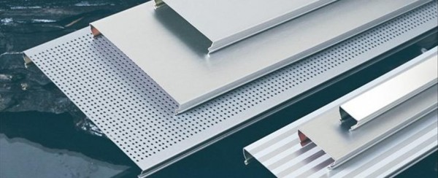
TIẾT 23 – BÀI 18: NHÔM
KHHH: Al – NTK: 27

Slide 2

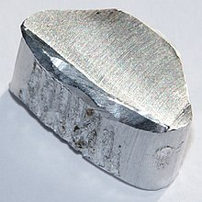
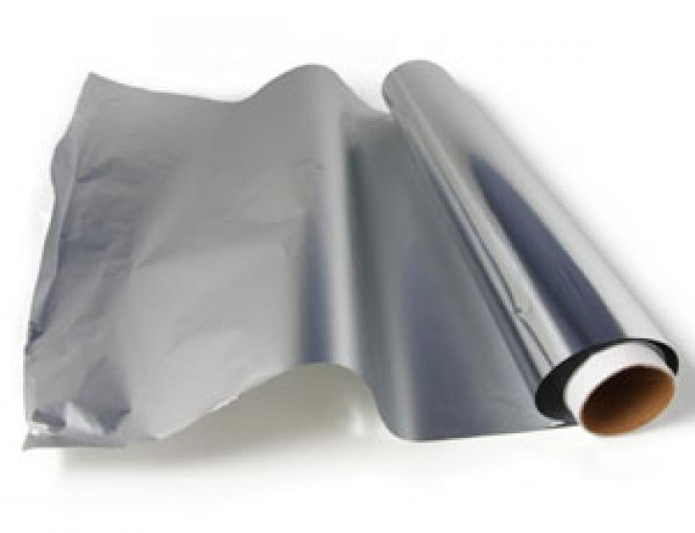
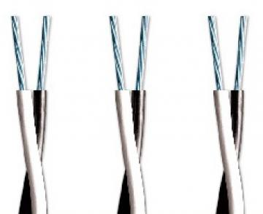
I. Tính chất vật lí của nhôm
D_{Al} = 2,7 g/cm³

Slide 3
I. Tính chất vật lí của nhôm
- Màu trắng bạc, có ánh kim
- Nhẹ (D=2,7 g/cm³)
- Dẫn điện,dẫn nhiệt tốt
- Nhiệt độ nóng chảy thấp
- Có tính dẻo, dễ kéo sợi

Slide 4

Nhôm có tính chất hoá học của kim loại không?
Tác dụng với phi kim: O₂, Cl₂, S, …
Tác dụng với Axit: HCl, H₂SO₄, …
Tác dụng với dd muối

Slide 5
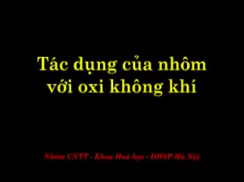

Slide 6
II. Tính chất hóa học của nhôm
Tác dụng với phi kim
Tác dụng với oxi
4Al + 3O₂ → 2Al₂O₃
Nhôm tác dụng với oxi tạo thành oxit

Slide 7
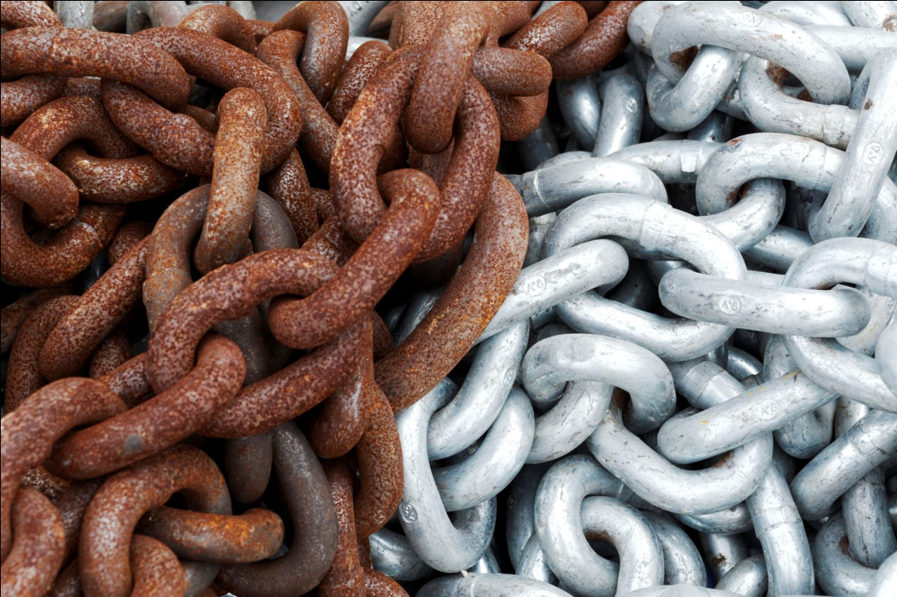
Tại sao các vật dụng làm bằng nhôm thường bền và ít bị gỉ sét hơn các vật dụng bằng sắt?

Slide 8
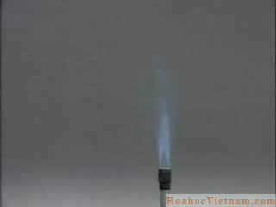

Slide 9
II. Tính chất hóa học của nhôm
Tác dụng với phi kim
b) Tác dụng với phi kim khác
2Al + 3Cl₂ → 2AlCl₃
KL: Nhôm tác dụng với nhiều phi kim khác như Cl₂, S, … tạo thành muối nhôm.

Slide 10
II. Tính chất hóa học của nhôm
2. Tác dụng với axit
2Al + 2HCl → 2AlCl₃ + 3H₂
2Al + 3H₂SO₄ loãng → Al₂(SO₄)₃ + 3H₂
KL: Nhôm tác dụng với dung dịch axit tạo thành muối và giải phóng khí hidro.
Lưu ý: nhôm không tác dụng với H₂SO₄ đặc nguội và HNO₃ đặc nguội.

Slide 11
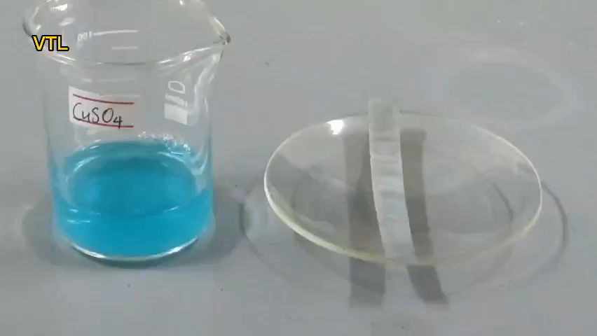

Slide 12
II. Tính chất hóa học của nhôm
3. Tác dụng với dung dịch muối
2Al + 3CuSO₄→ Al₂(SO₄)₃ + 3Cu
KL: Nhôm tác dụng với muối của kim loại yếu hơn tạo ra muối nhôm và kim loại mới.
Vậy nhôm có những tính chất hóa học của kim loại

Slide 13
II. Tính chất hóa học của nhôm
4. Tác dụng với dung dịch kiềm
2Al + 2NaOH + 2H₂O → 2NaAlO₂ + 3H₂
KL: Nhôm tác dụng với dung dịch kiềm tạo thành muối aluminum và giải phóng khí hidro.
→ nhận biết nhôm với các kim loại khác

Slide 14

Bài tập nhanh: Hãy chọn đáp án đúng nhất
Câu 1: Khi ngâm thanh nhôm trong dd Cu(NO₃)₂ xảy ra hiện tượng gì?
A. Sủi bọt khí
B. Xuất hiện kết tủa trắng
C. Xuất hiện chất rắn màu đỏ bám trên thanh nhôm
D. Không có hiện tượng gì xảy ra

Slide 15
Bài tập nhanh: Hãy chọn đáp án đúng nhất
Câu 2: Để phân biệt 3 kim loại Mg, Al, Ag ta dùng thuốc thử nào?
A. DD HCl, DD Na₂SO₄
B. DD HCl, DD CuSO₄
C. DD HCl, DD NaOH
D. DD HCl, Cu(OH)₂

Slide 16
Câu 2: Để phân biệt 3 kim loại Mg, Al, Ag ta dùng thuốc thử nào?
 | Mg | Al | Ag
DD HCl | Sủi bọt khí | Sủi bọt khi | Không có hiện tượng
DD NaOH | Không có hiện tượng | Sủi bọt khí
Chất thử
Thuốc thử
PTHH: Mg + 2HCl → MgCl₂ + H₂
2Al + 6HCl → 2AlCl₃ + H₂
2Al + 2NaOH + 2H₂O → 2NaAlO₂ + 3H₂

Slide 17
Bài tập nhanh: Hãy chọn đáp án đúng nhất
Câu 3: Đốt cháy hoàn toàn 2,7g nhôm thu được bao nhiêu gam nhôm oxit?
A. 2,55
B. 5,1
C. 10,2
D. 20,4

Slide 18



Câu 3: Đốt cháy hoàn toàn 2,7g nhôm thu được bao nhiêu gam nhôm oxit?
4Al + 3O₂ 2Al₂O₃
tº

Slide 19

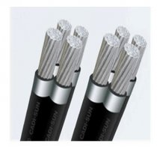

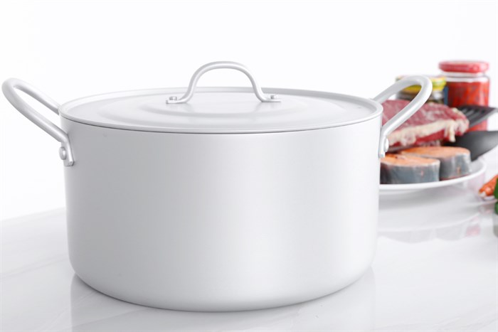
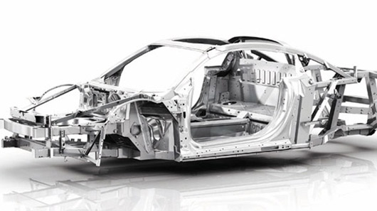
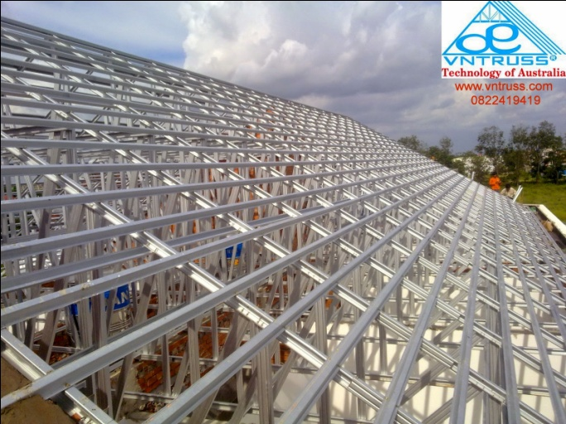
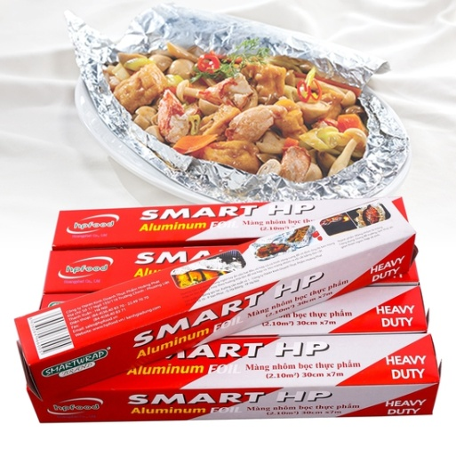



Slide 20
III. Ứng dụng
Làm đồ dùng gia đình
Làm dây dẫn điện
Làm vật liệu xây dựng
Hợp kim nhôm được dung để chế tạo máy bay, ô tô, tàu vũ trụ,…

Slide 21

Hãy giải thích vì sao nhôm được dung để sản xuất pháo hoa và chế tạo ô tô?
Sản xuất pháo hoa
Vỏ ô tô, máy bay

Slide 22
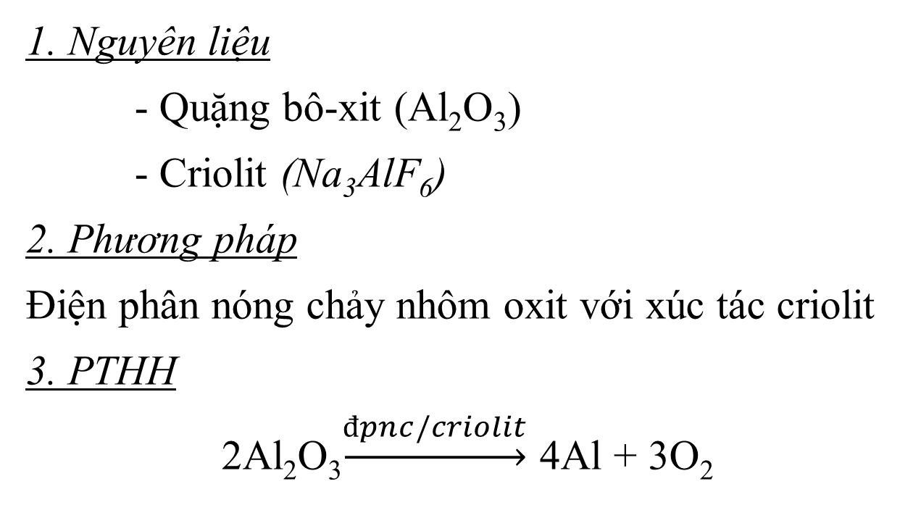
IV. Sản xuất nhôm
1. Nguyên liệu
- Quặng bô-xit (Al₂O₃)
- Criolit (Na₃AlF₆)
2. Phương pháp
Điện phân nóng chảy nhôm oxit với xúc tác criolit
3. PTHH
2Al₂O₃$\underset{→}{đpnc/criolit}$ 4Al + 3O₂

Slide 23
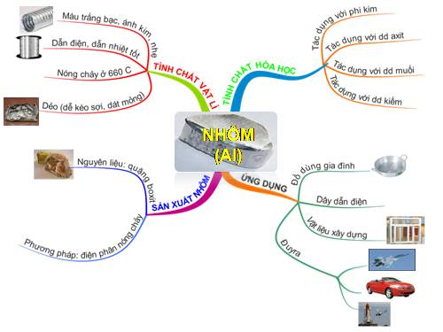

Slide 24

HƯỚNG DẪN VỀ NHÀ
Học bài
BTVN: 2,4,5 SGK/58
Tìm hiểu tính chất vật lí, tính chất hoá học, sưu tầm ứng dụng của sắt và hợp kim của sắt

Slide 25
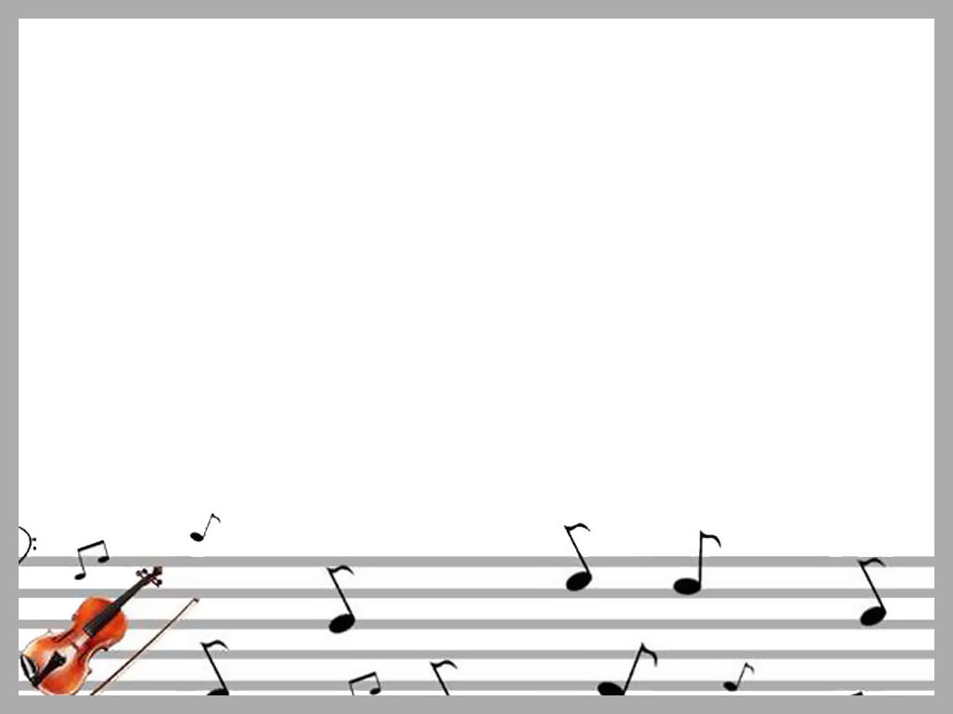
BÀI HÁT “ BẠN ƠI, ĐỪNG QUÊN NHÔM NHÉ”
Có ai như nhôm không, không thích đứng một mình
Nhôm tôi rất quen thuộc, rất quen thuộc đó nha
Đứng thứ tư trong team, hơn kẽm, sắt hay đồng
Dù axit hay kiềm, thì tôi phản ứng không chê
Còn đơn chất nữa đó nha, phản ứng với phi kim này
Tạo muối hay oxit liền, nhất là ở nhiệt độ cao
Bạn ơi còn muối nữa nha, đẩy kẽm hay sắt ra ngoài
Đủ thứ nhôm cho ra đời, cái chi cũng làm được

Slide 26
BÀI HÁT “ BẠN ƠI, ĐỪNG QUÊN NHÔM NHÉ”
Máy bay hay ô tô, nhôm tôi cũng góp mặt
Hợp kim tốt lại bền, chắc và nhẹ nữa cơ
Với ánh kim kiêu sa, là màu sắc trắng bạc
Làm dây dẫn luôn nè, vì dẫn điện tốt luôn mà
Cùng nhôm đun nấu nữa nha, cùng bác công nhân xây dựng
Vì tớ luôn luôn dẫn nhiệt, với tính dẻo cao bạn nhé
Điện phân nhôm oxit thôi, là có nhôm ngay thôi mà
Vì với biết bao công dụng, có nhôm trong mọi nhà

Slide 27
BÀI HÁT “ BẠN ƠI, ĐỪNG QUÊN NHÔM NHÉ”
Đừng quên nhôm nhé, nhé, nhé
Biết bao công trình cầu đường
Có nhôm đi cùng bạn nè
Chiếc xe đạp bon bon nhé
Là la la lá lá lá…

